Slide 1
Монгол Улсын үндсэн хууль
Хууль, эрх зүй хариуцсан мэргэжилтэн

Slide 2
МОНГОЛ УЛСЫН ҮНДСЭН ХУУЛЬ
Монгол Улс түүхэндээ 1924, 1940, 1960, 1992 онуудад Үндсэн хуулийг дөрвөн удаа хэлэлцэн баталсан. Үндсэн хууль нь төр, иргэн хоёрын харилцааны үндсийг тодорхойлж, шударга ёсны талаарх ард түмний суурь үнэлэмжийг илэрхийлдэг дээд хэм хэмжээний нийлбэр юм.

Slide 3
Монгол Улсын анхдугаар Үндсэн хууль
Монгол Улс 1924 оны 11 сарын 26-ны өдрийн 16 цаг 17 минутад Улсын Анхдугаар Их Хурлын 14 дүгээр тогтоолын 1 дүгээр зүйлээр БНМАУ-ын Анхдугаар Үндсэн хуулийг баталсан юм.
Анхдугаар Үндсэн хууль 6 бүлэг, 50 зүйлтэй ба 1931 оны хоёрдугаар сарын 14-ний өдрийн БНМАУ-ын 24 дүгээр Бага Хурлаас гаргасан тогтоолоор 1924 онд батлагдсан анхдугаар Үндсэн хуулийн 11 ба 34 дүгээр зүйлд нэмэлт, өөрчлөлт оруулсан байна.

Slide 4
1924 оны Монгол улсын сүлд, далбаа

Slide 5
Монгол Улсын анхдугаар Үндсэн хууль

Slide 6
Монгол Улсын хоёрдугаар Үндсэн хууль
1940 оны 6 сарын 30-ны өдөр Улсын VIII Их Хурлаар баталсан байна.
Хоёрдугаар Үндсэн хууль 12 бүлэг, 95 зүйлтэй. 1940 оны БНМАУ-ын Үндсэн хуульд 16 удаа нэмэлт, өөрчлөлт оруулсан байна.

Slide 7
1940 оны Монгол улсын сүлд, далбаа

Slide 8
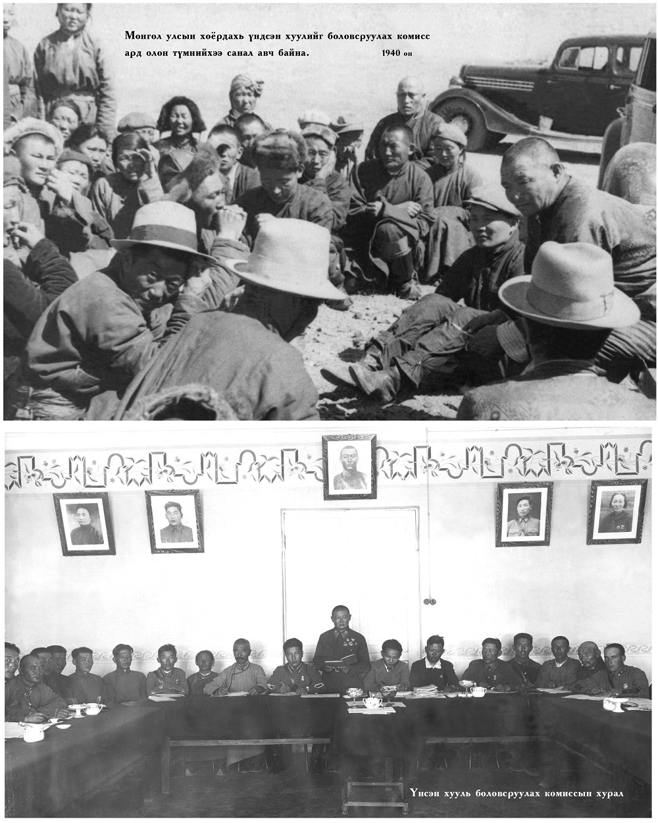

Slide 10
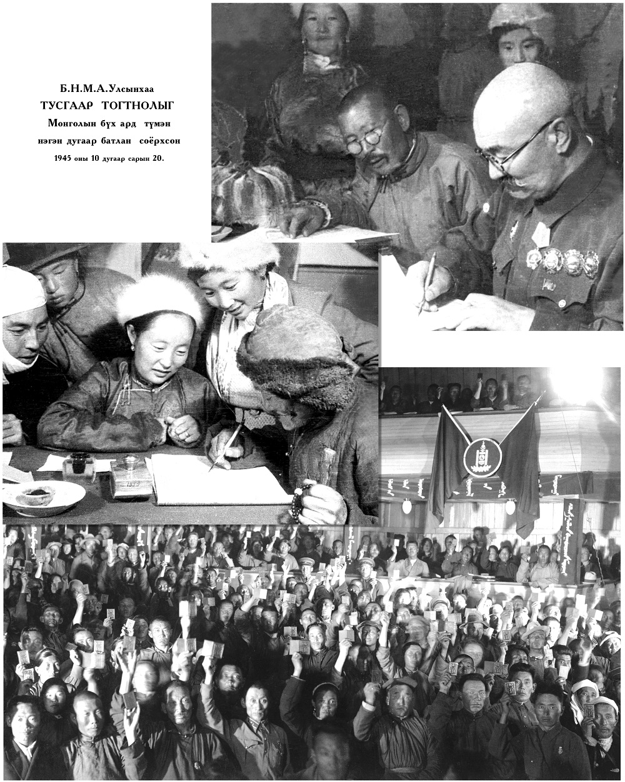

Slide 11
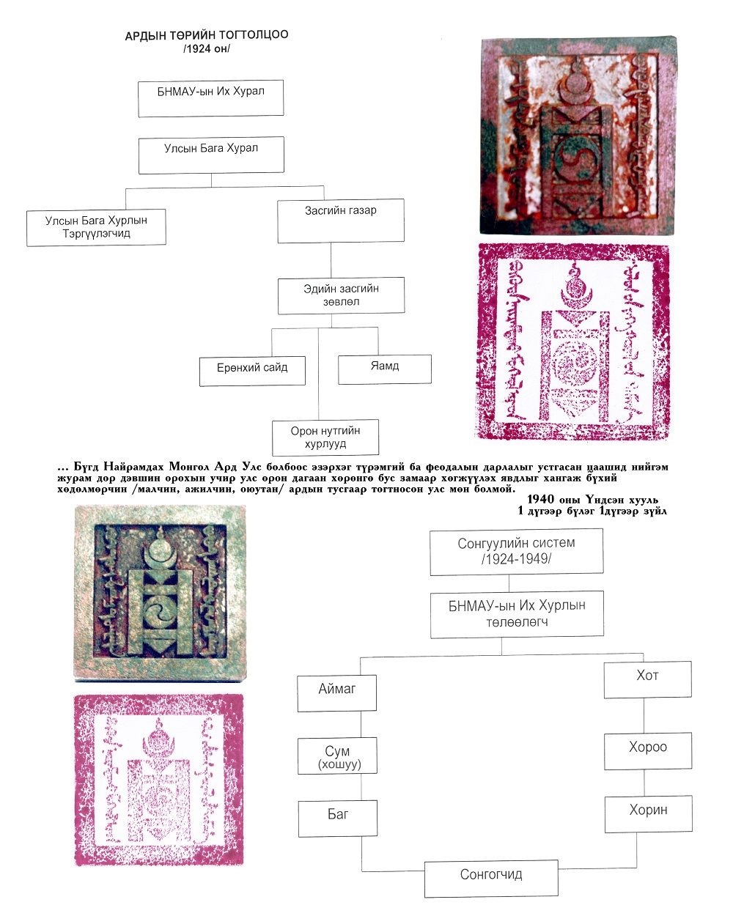

Slide 12
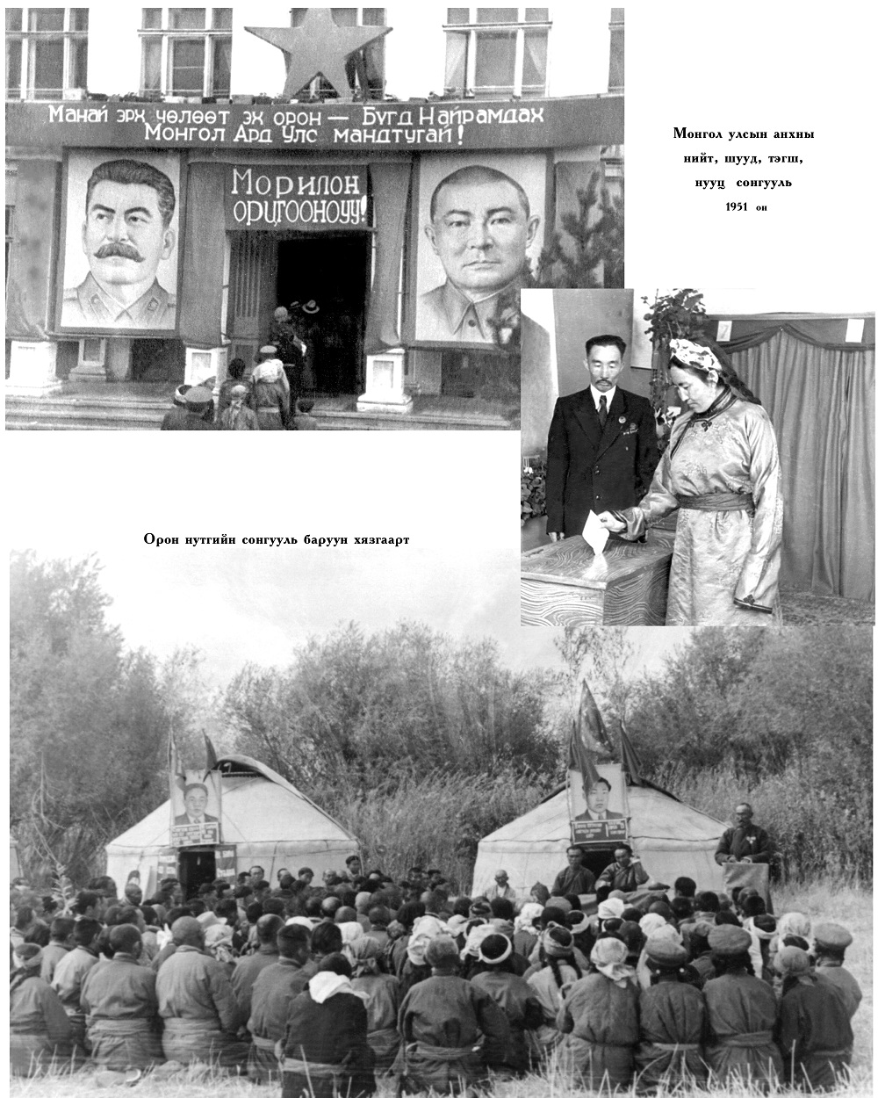

Slide 13
Монгол Улсын гуравдугаар Үндсэн хууль
1960 оны 7 сарын 6-ны өдөр баталсан юм.
Энэхүү Үндсэн хууль 10 бүлэг, 94 зүйлтэй. 1960 оны БНМАУ-ын Үндсэн хуульд 16 удаа нэмэлт, өөрчлөлт оруулсан юм.

Slide 14
1960 оны Монгол улсын сүлд, далбаа

Slide 16
Монгол Улсын дөрөвдүгээр Үндсэн хууль
1992 оны 01 сарын 13-нд Бүгд Найрамдах Монгол Ард Улсын Ардын Их Хурлаар батлагдаж, тухайн оныхоо хоёрдугаар сарын 12-ны өдрөөс эхлэн дагаж мөрджээ.
Энэхүү Үндсэн хууль оршил, 6 бүлэг, 70 зүйлтэй. Одоогоор 4 удаа нэмэлт, өөрчлөлт оруулсан.

Slide 17
1992 оны Монгол улсын сүлд, туг, далбаа

Slide 18
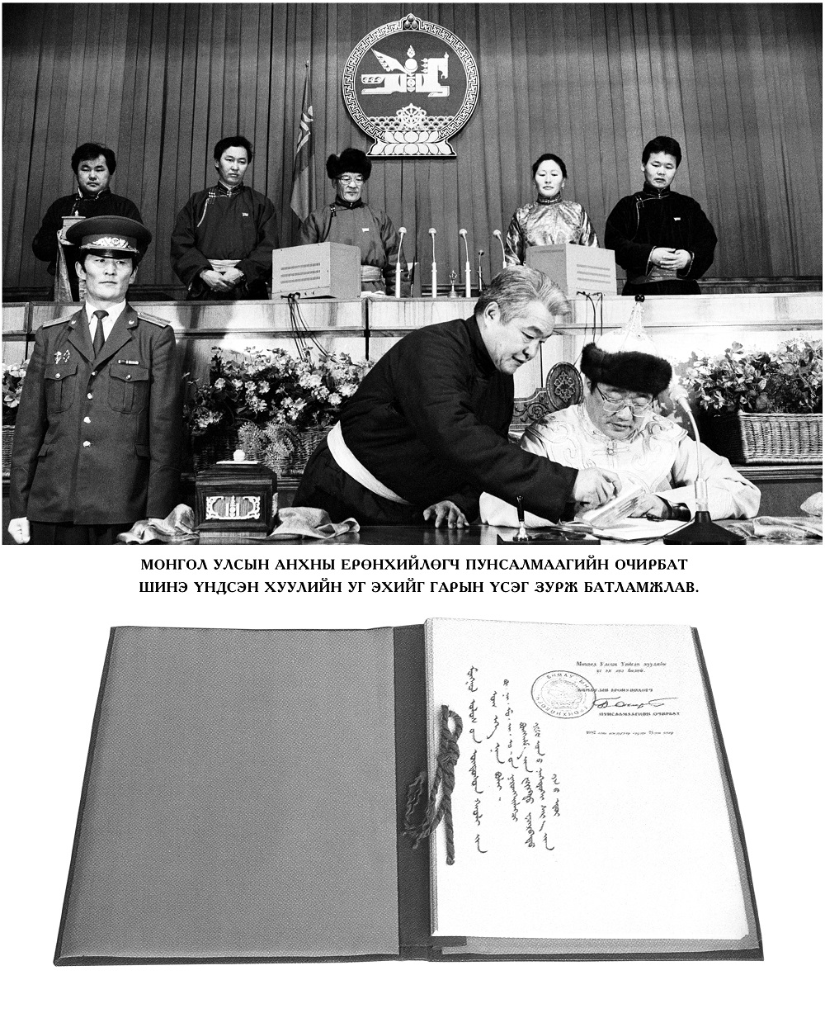
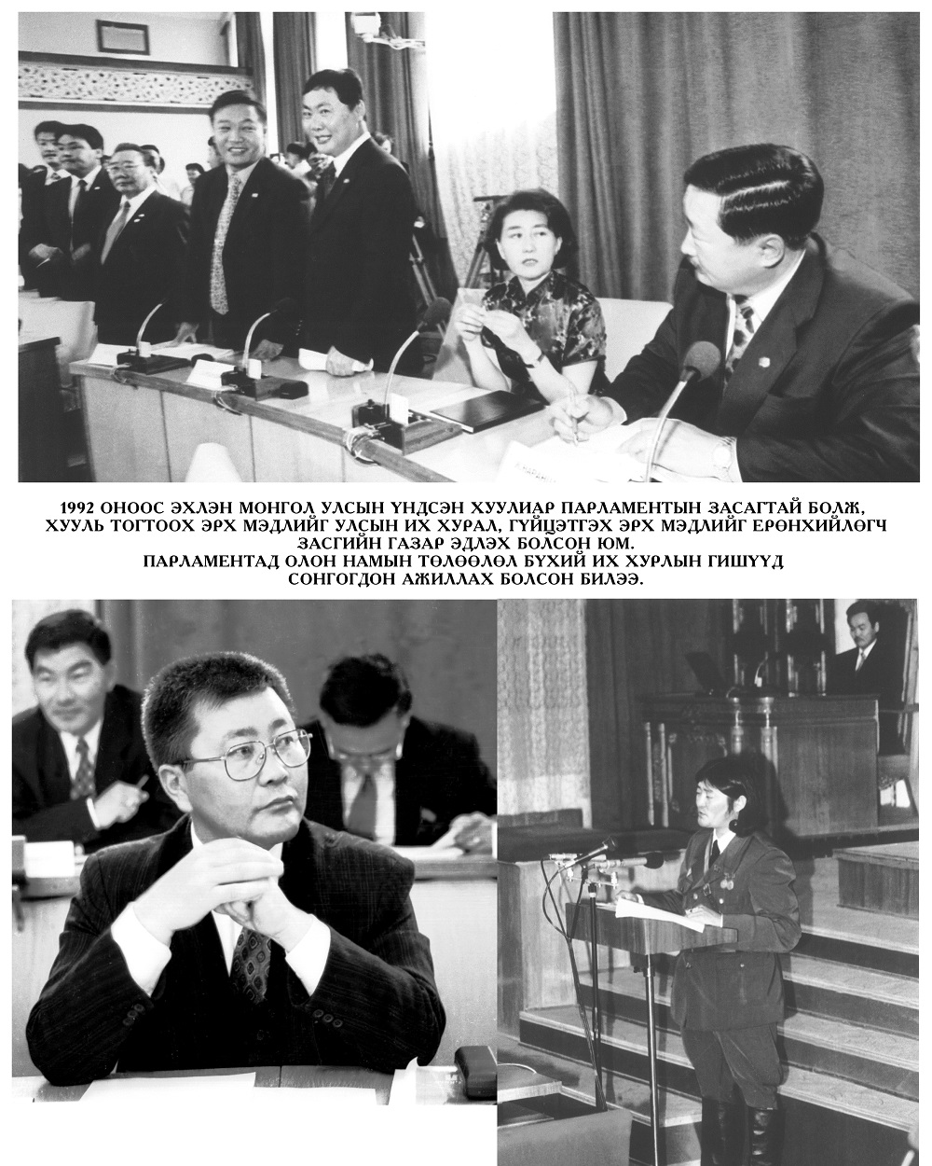

Slide 19
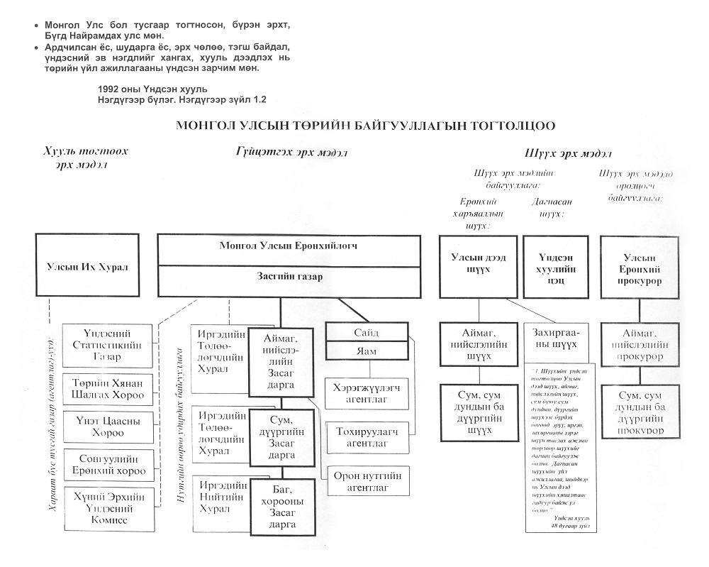

Slide 20
Эх сурвалж
http://www.parliament.mn/n/oapo

Slide 21
Анхаарал хандуулсан та бүхэнд баярлалаа.
2020.01.17

